Slide 1
实验五：动态路由协议RIP,OSPF和BGP观察

Slide 2
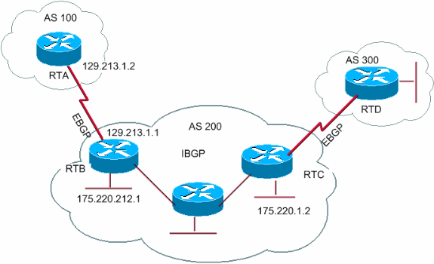
关键概念
自治系统（AS）：是一个处于一个或多个管理机构控制下的路由器和网络集群。不管哪种情况，外部都将整个AS看做一个实体。
路由选择域（routing domain）更为形象地描述了一般情况下其作为内部路由算法的作用范围的特点

Slide 3
关键概念
内部网关协议(IGP)：
一些例子:
路由信息协议(RIP)：采用距离向量（Distance Vector）算法，默认情况下使用跳跃计数来衡量路由距离
开放式最短路径优先(OSPF)：计算出最短路径，来决策路由。
两者区别：
RIP交换信息只在相邻路由之间(UDP)，OPSF向本自治系统中所有路由发送消息，使用IP封装
RIP按固定时间交换路由信息，OSPF当链路状态发生改变时，就向所有路由广播该消息。

Slide 4
关键概念
边际网关协议(BGP)：
唯一一个用来处理像因特网大小的网络的协议，也是唯一能够妥善处理好不相关路由域间的多路连接的协议。
基于路径、网络策略和规则集来决定路由，是复杂化的距离向量路由选择
运行与TCP之上

Slide 5
协议 | RIP | OSPF | BGP
类型 | 内部 | 内部 | 外部
路由算法 | 距离-向量 | 链路状态 | 距离-向量
传递协议 | UDP | IP | TCP
路径选择 | 跳数最少 | 代价最低 | 较好，非最佳
交换节点 | 和本节点相邻 | 网络中所有路由器 | 和本节点相邻的路由器
交换内容 | 当前本路由器的路由表 | 与本路由器相邻的所有路由器的链路状态 | 首次 | 整个路由表
 |  |  | 非首次 | 有变化的部分

Slide 6
Quagga
提供了基于 TCP/IP 协议的路由服务的软件包
需要自行安装在每台虚拟机
建议安装方法：
修改虚拟机的连接模式为NAT，让虚拟机可以连接外网
修改/etc/apt/sources.list文件，换成国内的软件源
直接用sudo apt-get install quagga 进行安装
非图形界面需要额外配置DNS服务器。建议安装一台有图形界面的机器（并且完成配置），再克隆对应的机器。

Slide 7
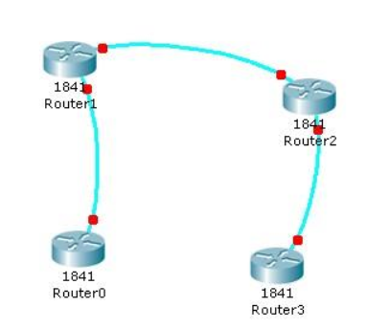
实验任务
RIP协议观察
按照右图连接拓扑
注:为router0预留一个网口和router3预留两个网口
修改/etc/quagga/daemons文件，其中”zebra=no”和”ripd =no”改为”zebra=yes”和”ripd =yes”
使用sudo cp /usr/share/doc/quagga/examples/zebra.conf.sample /etc/quagga/zebra.conf
每台机器配置ripd.conf和zebra.conf
启动wireshark，观察RIP报文
启动zebra,ripd两个进程，使用命令：
sudo /etc/init.d/quagga restart
注意不需要配置任何路由表项，路由算法会自动生成

Slide 8
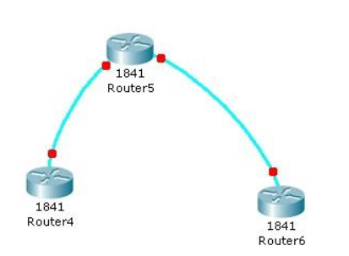
实验任务
OSPF协议观察
按照右图连接拓扑
注：为router4预留一个网口
修改/etc/quagga/daemons文件，其中”zebra=no”和”ospfd =no”改为”zebra=yes”和”ospfd =yes”
配置zebra.conf和ospfd.conf文件
启动wireshark，观察OSPF报文
启动zebra和ospfd两个进程，使用命令：
sudo /etc/init.d/quagga restart
注意不需要配置任何路由表项，路由算法会自动生成

Slide 9
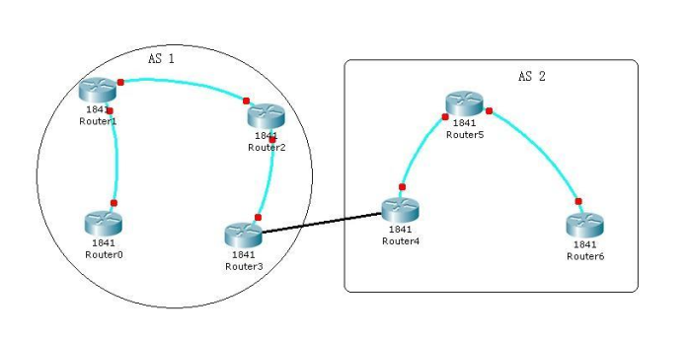
实验任务
BGP协议观察
拓扑右图
利用之前router3和router4预设的网口连接
修改/etc/quagga/daemons文件，其中”bgpd=no” 改为”bgpd=yes”
配置bgpd.conf文件
启动wireshark,观察BGP报文
启动bgpd进程，使用命令：
sudo /etc/init.d/quagga restart
只需要观察router3和router4的路由表项

Slide 10
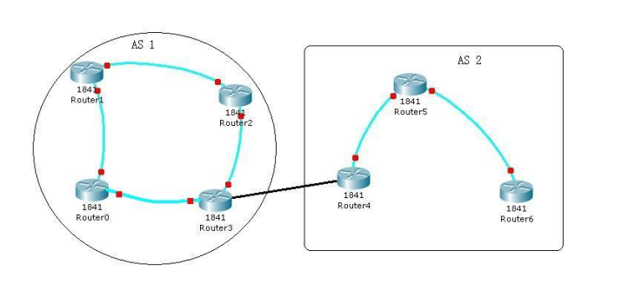
观察路由表变更
使用tracepath ip命令追踪router0到router3的传输路径
然后在router0和router3之间利用预设的网口添加一条链路连接，使整体拓扑变为右上所示
同理修改router0和router3中的ripd.conf和zebra.conf文件，重启quagga
再次使用tracepath ip命令追踪router0到router3的传输路径

